Slide 1
Notes:
Minulla on kunnia esittää teille Lions Clubs Internationalin Satavuotisjuhlakausi.

Slide 2
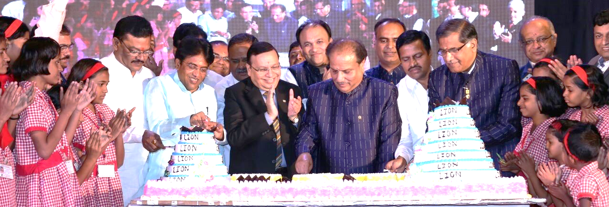
Leijonan kokoinen kunnianosoitus
2014-2015
2015-2016
2016-2017
2017-2018
Notes:
Lionit ja leot ympäri maailmaa osallistuivat tähän suureen juhlaan heinäkuun 2014 ja kesäkuun 2018 välillä, 100-vuotisen taipaleemme merkiksi.

Slide 3
Tarinamme kertominen
♦ Tärkeät tarinat ♦ Historialliset videot ♦ Lionien matka -diaesitys
Notes:
Rikkaan historiamme säilyttämiseksi olemme koonneet sarjan Tärkeitä tarinoita, sekä videoita Lionien historiasta, tätä verkosta ladattavaa Lionein matka -esitelmää täydentämään.
Lionit jakoivat tarinoitaan aina organisaatiomme perustamisesta maailmanvalloitukseemme asti.

Slide 4
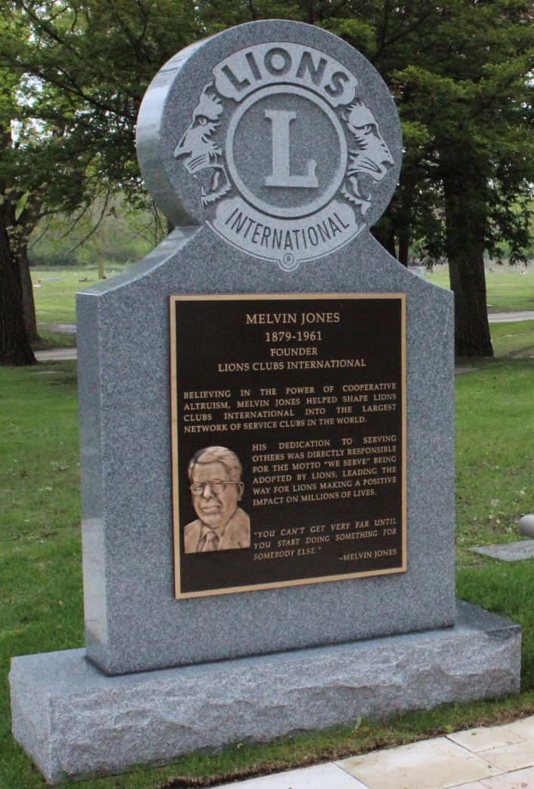
Menneisyytemme kunnioittaminen
♦ Melvin Jones -patsas ♦ Melvin Jones muistomerkki
Notes:
Melvin Jones perusti lionsklubien järjestön vuonna 1917.
Hänen kunniakseen pystytettiin patsas kansainvälisen päämajamme edustalle, ja hänen muistomerkkinsä kunnostettiin sopivan arvokkaalla tavalla.

Slide 5
Perinteemme ylläpitäminen
Presidenttien ajatuksia
♦ Haastattelut jokaisen kansainvälisen presidentin kanssa
Notes:
Haastattelimme jokaista kansainvälistä presidenttiämme ikuistaaksemme heidän ajatuksiaan niin organisaatiomme menneisyydestä, kuin tulevaisuudestakin.
Heidän keskeisimmät ajatuksensa olemme koonneet Presidenttiemme ajatuksia -videosarjaksi.

Slide 6
Palvelun juhlistaminen
Notes:
Palvelu on jokaisen lionsklubin ydin. Läpi juhlakauden Lionit ja leot:
- johtivat organisaatiomme satavuotisjuhlan palveluhaasteen läpi
- ansaitsivat 100-vuotisjuhlan jäsenpalkintoja
- ja perustivat paikkakuntiensa hyväksi Satavuotisjuhlan perintöprojekteja

Slide 7
Satavuotisjuhlan palveluhaaste
248 993 525 ihmistä palveltu
Notes:
Satavuotisjuhlan palveluhaaste asetti mottomme, Me palvelemme, toiminnan keskiöön täysin uudella tavalla. Tavoitteena oli palvella 100 miljoonaa ihmistä nuoriso-, näkökyky-, nälän helpottamisen, ympäristö- ja diabetesprojektien kautta.
Ketkä ottivat haasteen vastaan? {nostakaa käsi}
Emme vain saavuttaneet tavoitettamme vaan tuplasimme sen, palvellen yli 248 miljoonaa ihmistä! {aplodit}

Slide 8
Centennial -jäsenpalkinnot
746 041 100-vuotisjuhlajäsentä
Notes:
Satavuotisjuhlan jäsenpalkinnot inspiroivat meitä kutsumaan mukaan uusia jäseniä ja perustamaan uusia klubeja, jotta kasvatamme järjestöämme ja laajennamme palveluamme.
Lions Clubs Internationalilla on nyt 700 000 uutta jäsentä ja yli 6600 uutta klubia jotka pystyvät auttamaan muita entistä paremmin.
Kuka teistä sai Jäsenhankinnan palkinnon? Kiitos. {aplodit}

Slide 9
Paikkakunnan perintöprojektit
31 853 projektia raportoitu
Notes:
100-vuotisperintöprojektit ovat yhdistäneet meitä entistä vahvemmin paikkakuntiemme asukkaisiin. Ne ovat arvokkaita monin tavoin, mutta ne ovat myös muistutus siitä mitä lionit ovat tehneet paikkakunnan hyväksi.
Ketkä järjestivät perintöprojekteja? {nostakaa käsi}
Yli 31 000 perintöprojektia on saatu päätökseen ja paikkakuntien asukkaat tulevat hyötymään niistä vielä monien vuosien ajan.

Slide 10
Juhlaa ympäri maailman!
Notes:
Olemme myös saaneeet pitää hauskaa matkan varrella, kun lionit ja leot juhlivat kaikkialla, aina merenpohjasta Mount Everestin huipulle asti.
Me marssimme paraateissa, ompelimme satavuotisjuhlan peiton, leivoimme syntymäpäiväkakkuja, kannoimme lionsmerkkiä vaatteissamme, heilutimme lionlippuja ylpeydellä.
Jopa pilvenpiirtäjä valaistiin lionsklubiemme juhlan kunniaksi.

Slide 11
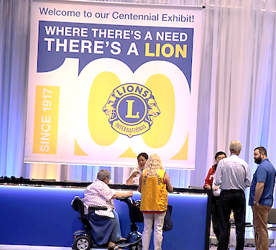
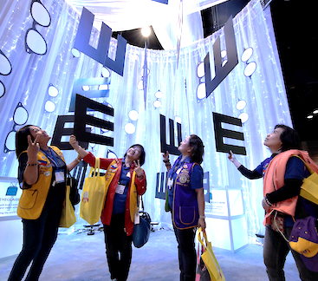
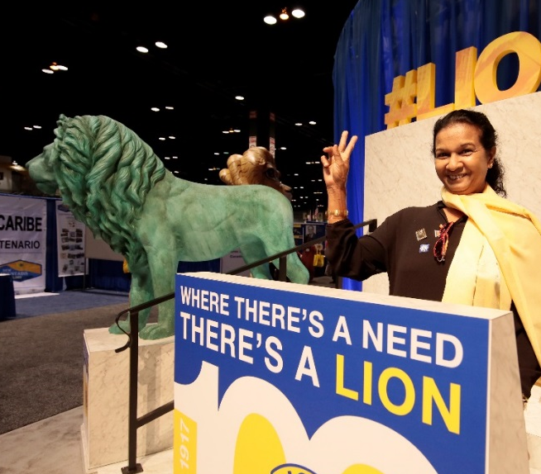
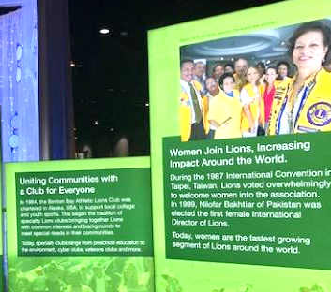
Satavuotisjuhlan vuosikokous
30 000
Lionia ja leoa saapui paikalle
Notes:
Lionit ja leot matkustivat kaikkialta maailmasta Chicagoon, Illinoisin osavaltioon, järjestömme synnyinsijoille, Lions Clubs Internationalin vuosikokoukseen, juhlimaan 100-vuotistaivaltamme.
Vuosikokouksessa he pääsivät tutustumaan lionsklubiemme menneisyyteen, nykyhetkeen, sekä tulevaisuuteen interaktiiviseen satavuotisjuhlan näyttelyn muodossa.
Monet näyttelyn osat tullaan asettamaan esille kansainvälisen päämajamme tiloihin, jossa niin pääsee tutustumaan vierailujen yhteydessä.

Slide 12
Satavuotisjuhlan lippu
♦ 14,6 metriä leveä ja 8,5 metriä korkea
Notes:
100-vuotisjuhlalippumme on koottu lionien toimesta 48 osasta yhdeksi valtavaksi lipuksi johon lionit ja leot kaikkialla saivat kirjoittaa nimensä.
Ketkä kirjoittivat nimensä 100-vuotisjuhlan lippuun? {nostakaa käsi}
Se oli suurenmoinen lippu, joka ulottui vuosikokoushallin seinästä toiseen: 14,6 m leveä, ja 8,5 m korkea.

Slide 13
Satavuotisjuhlan muistoraha
♦ US$855,540 lahjoitettiin säätiöllemmemuistorahamyynnistä
Notes:
Hopeinen 100-vuotisjuhlan muistoraha painatettiin Yhdysvaltain rahapajan toimesta. Kolme entistä kansainvälistä presidenttiämme osallistui ensimmäisen kolikon painamistilaisuuteen rahapajalla.
Ketkä ostivat tämän arvokkaan satavuotismuistorahan? {nostakaa käsi}
Ostoksillanne annoitte oman panoksenne 855 000 US dollarin suuruiseen lahjoitukseen säätiömme humanitäärisen työn tueksi.

Slide 14
Satavuotisjuhlan postimerkit
Notes:
Monissa maissa eri puolilla maailmaa Lionit anoivat oikeutta postilaitoksiltaan painattaa oman satavuotisjuhlan postimerkkinsä.
Eikö tämä olekin upea tapa osoittaa arvostusta? Ja hyvä keino saada julkisuutta myös!

Slide 15
Juhlaa sosiaalisessa mediassa
#Lions100
Notes:
Lukuisat lionit ja leot merkitsivät omat tarinansa sosiaalisessa mediassa #Lions100 hashtagilla, ohjaten ihmisten huomion saavutuksiimme Facebookissa, Twitterissä ja muilla sivustoilla.
Kuinka moni teistä on aktiivinen sosiaalisessa mediassa? {nostakaa käsi}

Slide 16
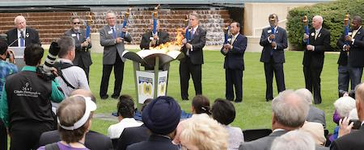
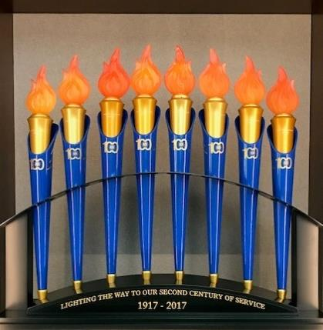
Satavuotissoihtumme
Näytämme valoa palvelumme seuraavalle vuosisadalle
Notes:
Lionit ja leot ottivat innolla vastaan kustomoidun satavuotissoihtumme, jotka matkasivat jokaisen vaalipiirimme sekä Afrikan mantereen halki pysähtyen paikallisissa juhlatilaisuuksissa.
Soihdut tuotiin yhteen Satavuotiskauden liekin sytyttämistilaisuuteen 100-vuotisvuosikokouksessamme.
Asetelma on nyt nähtävillä kansainvälisessä päämajassamme tekstillä ”Näytämme valoa palvelumme seuraavalle vuosisadalle.”

Slide 17
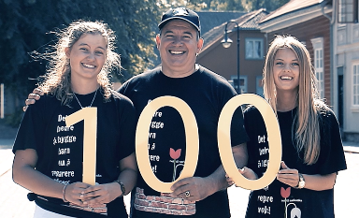
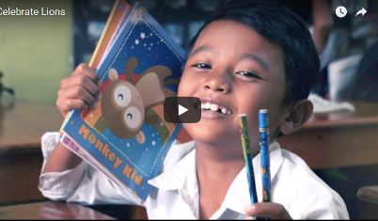
LionsClubs.org arkisto
Vilkaisu 100 vuoteen -video
Satavuotisvideo
Satavuotisjuhlan kohokohtia -kirjanen
Lionien historia -videosarja
Tärkeät tarinat
Juhlitaan lioneita -video
Lionien matka -diaesitys
Presidenttien ajatuksia -videosarja
Notes:
Kaikki Satavuotisjuhlakautemme aktiviteetit ovat tuottaneet käyttöömme mahtavia resursseja joita voimme ylpeänä esitellä uusille jäsenillemme, klubeillemme ja paikkakunnillemme.
Käytä resurssihakutoimintoa uudella LionsClubs.org verkkosivullamme, josta löytyvät Satavuotistarinamme, sekä Satavuotisjuhlan kohokohtia -kirjanen, Satavuotisvideomme, sekä tämä esitelmä.

Slide 18
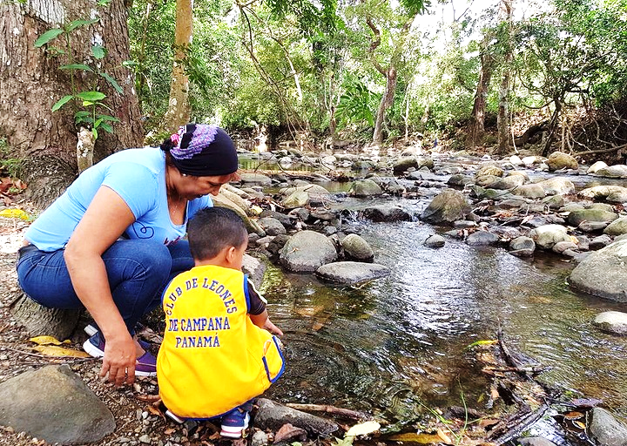
Seuraava vuosisatamme
Notes:
En ole varma, kuinka monelle meistä on mahdollista osallistua 200-vuotisjuhlaamme, mutta voisin kuvitella tulevaisuuden lionien avaavan satavuotisjuhlamme aikakapselin ja olevan hyvin vaikuttuneita kaikesta mitä olemme saavuttaneet.
Tästä upeasta juhlasta voimme luottavaisin mielin suunnata kohti seuraava vuosisataamme. Voimme luottaa siihen, että lionit jatkavat toimimista niin, että olemme jatkossakin maailman paras palvelujärjestö.

Slide 19
Kiitos!
Notes:
Valtava kiitos kuuluu kaikille satavuotisjuhlan johtajille klubeissa, piirien ja moninkertaispiirien koordinaattoreille, 100-vuotisjuhlan toimintaryhmälle, hallintovirkailijoille ja kaikille lioneille ja leoille, jotka osallistuivat juhlakauteen.
Näytitte koko maailmalle, että sanontamme ”Missä tarve, siellä lion” on totta nyt enemmän kuin koskaan.

